Slide 1


Notes:
Bài giảng thiết kế bởi: Hương Thảo - tranthao121006@gmail.com

Slide 2

Đọc mở rộng
Bài 2: Ngày hôm qua đâu rồi ( Tiết 5)

Slide 3


4
Đọc mở rộng

Slide 4
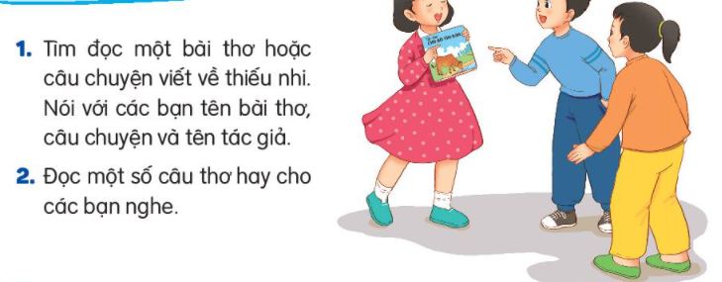

Slide 5



Slide 6

Liên hệ giáo án:
FB: Hương Thảo
Gmail: tranthao121006@gmail.com
CỦNG CỐ BÀI HỌC
Notes:
Bài giảng thiết kế bởi: Hương Thảo - tranthao121006@gmail.com

